Slide 1
데이터 공학 최종발표 1901588 김동현 1901599 이상민

Slide 2
목차
팀 구성
팀원 역할 분담
분석 목적
사용 데이터
분석 결과
논의사항
소감 및 결론

Slide 3
팀 구성 및 역할
김동현
전기사용량 데이터 정제 및 통합
연면적 및 층수에 따른 전기 사용량 분석 및 시각화
법정동별 전기사용량 분석 및 시각화
법정동 계절별 전기사용량 분석 및 시각화
이상민
건축물대장 데이터 정제 및 통합
주구조, 주지붕별 평균 전기 사용량 분석 및 시각화
건물 주용도별 평균 전기 사용량 분석 및 시각화
전기 데이터 건축물 데이터 상관관계 분석

Slide 4
분석 배경 및 목적
분석 배경
건물의 에너지 사용량과 그로 인한 탄소배출량을 효율적으로 관리하기 위해, 건물 특성과 전기사용량 간의 관계를 이해하는 것이 중요
본 프로젝트는 건물축 대장 데이터와 서울시 전기사용량 데이터를 분석하여, 이를 통해 에너지 절약 및 탄소배출 감소를 위한 근거 자료를 마련하는 것을 목표
서울시 온실가스 배출량 산정 프로젝트에 활용할 수 있도록 데이터 분석을 하기 위함

Slide 5
분석 배경 및 목적
분석 목적
건물 연면적이 크면 전기 사용량이 높을 것이다.
건물 건폐율이 크면 전기 사용량이 높을 것이다.
건물 용적률이 크면 전기 사용량이 높을 것이다.
건물 층수가 높으면 전기 사용량이 높을 것이다.
건물 노후도가 크면 전기 사용량이 낮을 것이다.
목구조가 철근콘크리트구조보다 전기 사용량이 낮을 것이다.
공업 시설이 다른 시설보다 전기 사용량이 높을 것이다.
세대수가 많으면 전기사용량이 높을 것이다.
여름과 겨울은 봄, 여름보다 전기 사용량이 높을 것이다.

Slide 6
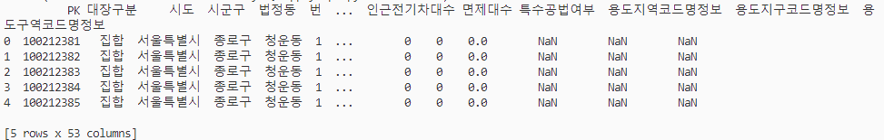
사용할 데이터
서울시 건축물대장 데이터
건축 허브 - https://www.hub.go.kr/portal/main.do
데이터 규모
592,145(row) x 53(columns) 총 31,383,685 건
데이터 샘플 (head)

Slide 7
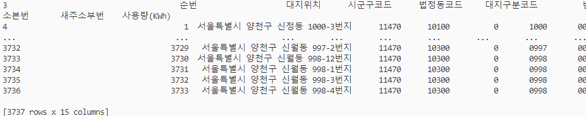
사용할 데이터
서울시 전기에너지 사용량 데이터
건축물 데이터 개방 - https://open.eais.go.kr/main/main.do
데이터 규모
80,569(row) x 15(columns) 총 1,208,535 건
데이터 샘플(양천구)

Slide 8
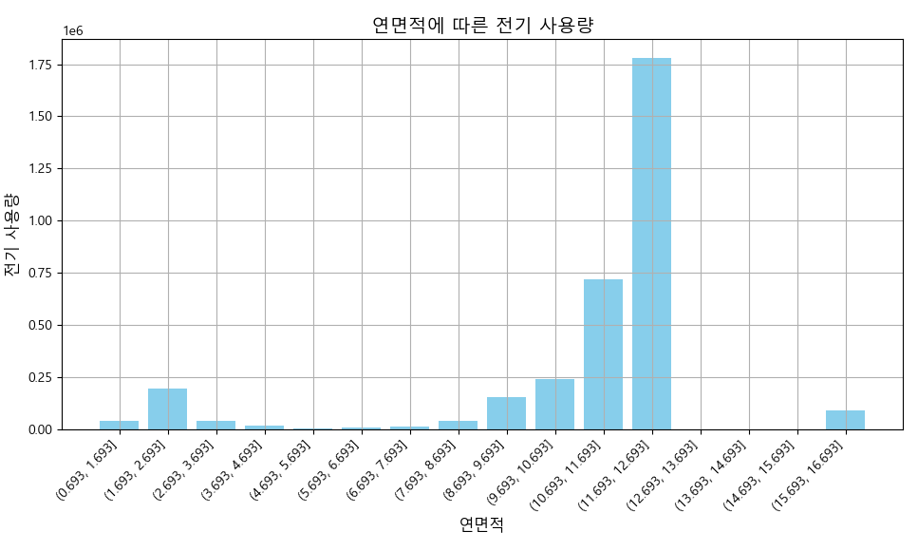
분석 결과
건물 연면적이 크면 전기 사용량이 높을 것이다.

Slide 9
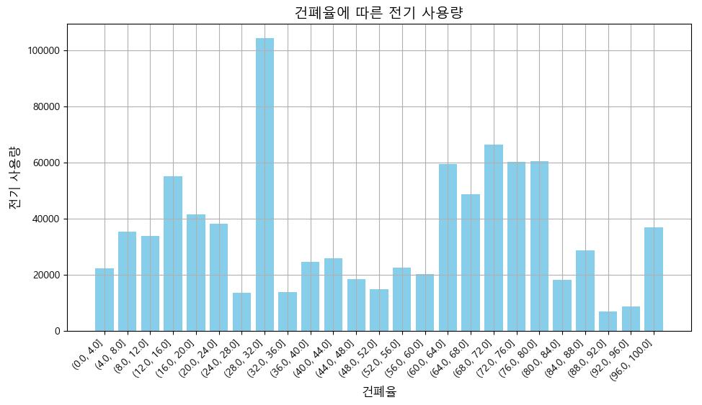
분석 결과
건물 건폐율이 크면 전기 사용량이 높을 것이다.

Slide 10
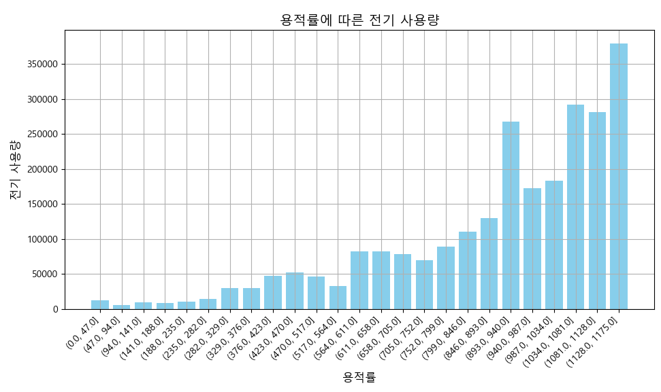
분석 결과
건물 용적률이 크면 전기 사용량이 높을 것이다.

Slide 11
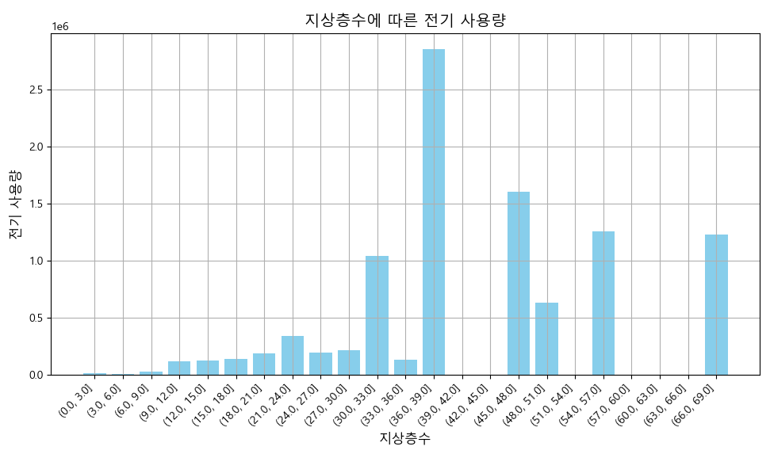
분석 결과
건물 층수가 높으면 전기 사용량이 높을 것이다.

Slide 12
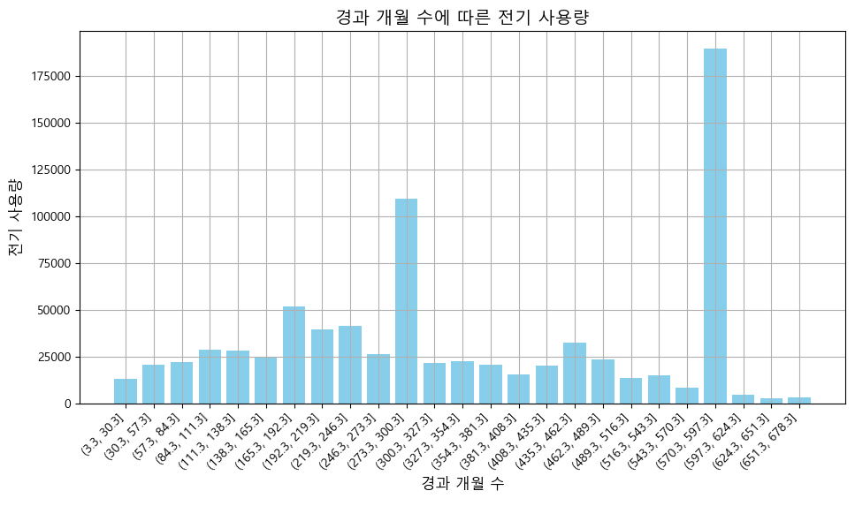
분석 결과
건물 노후도가 크면 전기 사용량이 낮을 것이다.

Slide 13
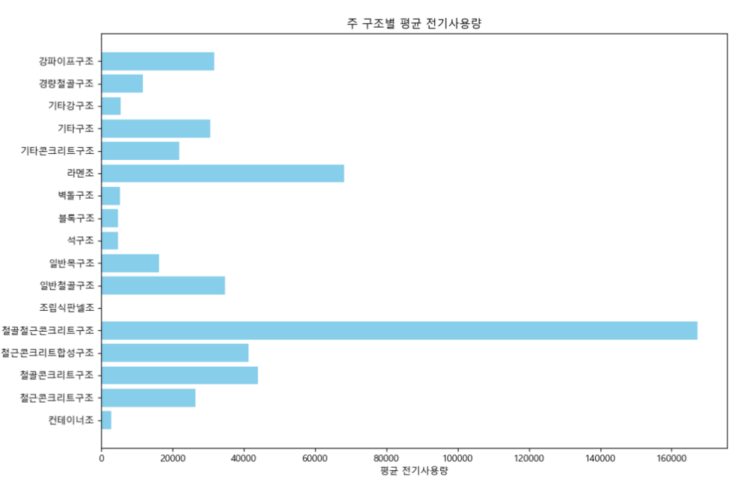
분석 결과
목구조가 철근콘크리트구조보다 전기 사용량이 낮을 것이다.

Slide 14
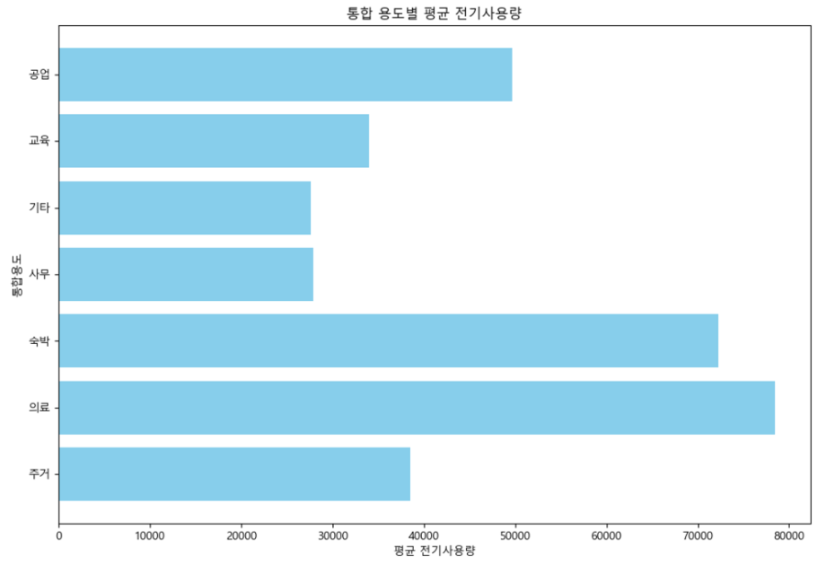
분석 결과
공업 시설이 다른 시설보다 전기 사용량이 높을 것이다.

Slide 15
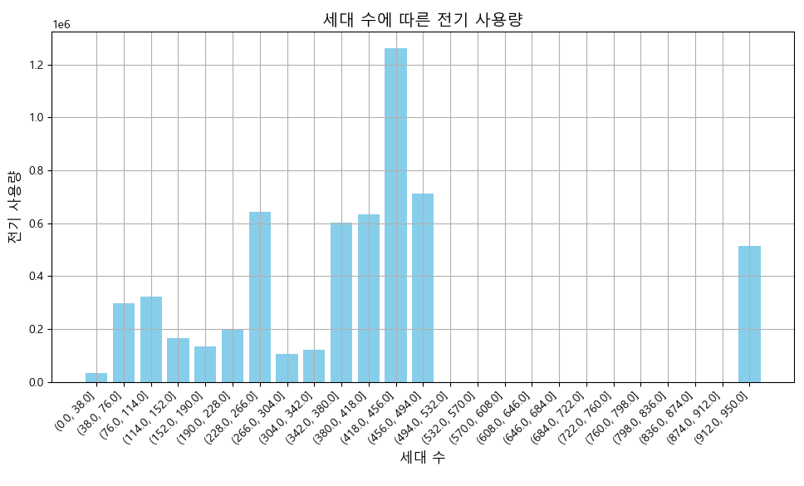
분석 결과
세대수가 많으면 전기사용량이 높을 것이다.

Slide 16
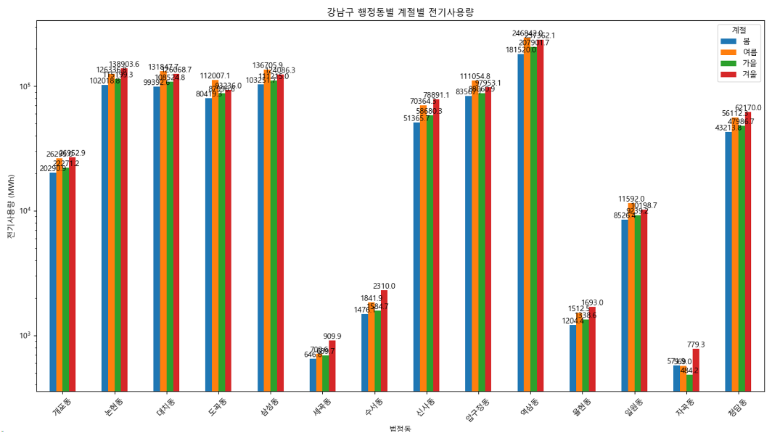
분석 결과
여름과 겨울은 봄, 여름보다 전기 사용량이 높을 것이다.

Slide 17
논의사항
건축물 대장 데이터
건축물 대장 데이터 주소형식(시도, 시군구, 법정동, 번, 지) -> 대지위치로 통합
건축 사용승인일 이용 건물 연식 컬럼 추가
전기 사용량 데이터
월에 2번 측정하는 경우 월별로 통합
건축물 대장 데이터와 전기 사용량 데이터 조인
건축물 대장 데이터와 전기 사용량 데이터 대지위치로 결정
200세대 미만 전기 사용량 개인정보보안으로 미제공 -> 데이터 조인 nan값이 생김
통합 후 전기사용량 nan값 -> 해당 행 삭제

Slide 18
소감 및 결론
소감
데이터를 보고 분석하고 전처리, 통합, 인사이트 도출까지 전 과정을 경험해보면서 유의미한 정제 데이터 하나 만드는 것이 매우 까다롭고 어렵다는 것을 느꼈고 얼마나 중요한 과정인지 알게 된 것 같다.
데이터를 수집하는 과정도 쉽지는 않았지만 데이터를 정제하는 과정이 매우 까다롭다고 느꼈습니다. 또 분석한 결과가 유의미한지 고민하는 것도 어렵다고 느꼈습니다.
결론
프로젝트를 통해 건물의 다양한 특성과 전기사용량 간의 관계를 분석하여 계절별, 월별, 주구조별, 주용도별, 법정동별 등 다양한 특징별 전기사용량 분석을 통해 에너지 절약 방안 및 전력 수급 계획을 마련할 수 있습니다. 더 많은 데이터와 정교한 분석을 통해 보다 구체적인 에너지 절약 방안을 도출할 수 있을 것입니다.

